Slide 1
1^{Ο} ΓΕΝΙΚΟ ΛΥΚΕΙΟ ΞΑΝΘΗΣ
ΣΧΟΛΙΚΟ ΕΤΟΣ :2012-2013
ΤΕΤΡΑΜΗΝΟ :Α΄
ΜΑΘΗΜΑ: «ΕΡΕΥΝΗΤΙΚΗ ΕΡΓΑΣΙΑ»
ΤΜΗΜΑΤΑ:Α1, Α2, Β1
ΥΠΕΥΘΥΝΗ ΚΑΘΗΓΗΤΡΙΑ: ΣΠΥΡΟΥ ΠΑΡΑΣΚΕΥΗ

Slide 2
ΘΕΜΑ: «Τέχνη από ανακυκλώσιμα
και φυσικά υλικά»

Slide 3
Σκοπός της ερευνητικής εργασίας

Slide 4
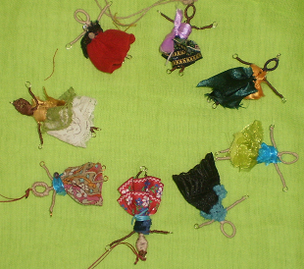
Να αποδειχθεί έμπρακτα
ότι ο κύκλος της ζωής
πολλών υλικών
και αντικειμένων
δεν κλείνει,
αλλά με ανακύκλωση
και επαναχρησιμοποίηση,
μπορούν να μετατραπούν
σε θαυμαστά τεχνήματα
καταλήγοντας στην απόκτηση
περιβαλλοντικής εικαστικής συνείδησης.

Slide 5
Κριτήρια επιλογής του θέματος

Slide 6
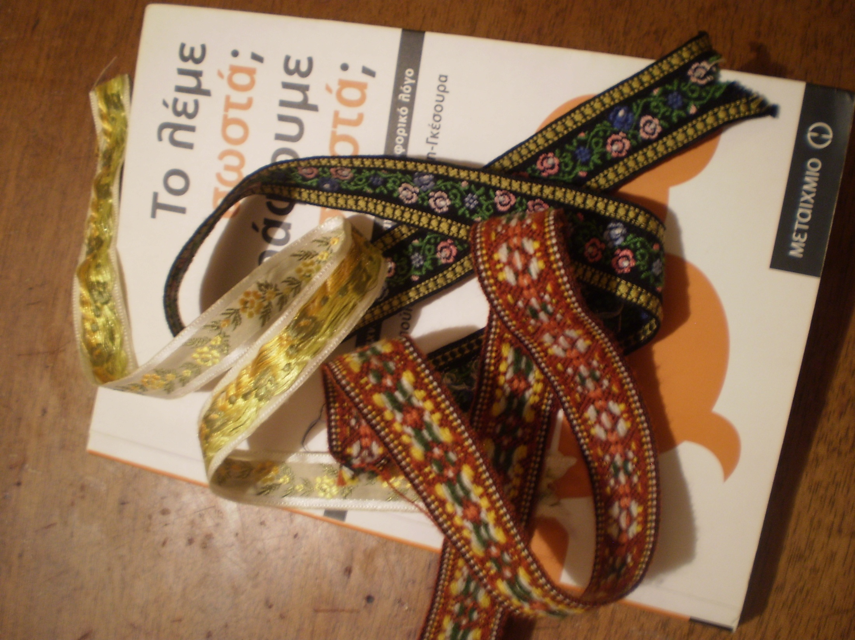
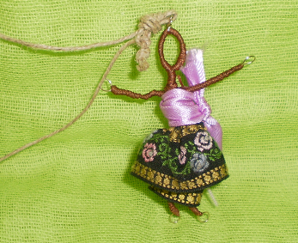
Η συνειδητοποίηση της στενής σχέσης
ανάμεσα στις προσωπικές καταναλωτικές συνήθειες,
στην σπατάλη των πρώτων υλών
και στην δυνατότητα ανακύκλωσης
με παράλληλη δημιουργία αγαπημένων τεχνημάτων .

Slide 7
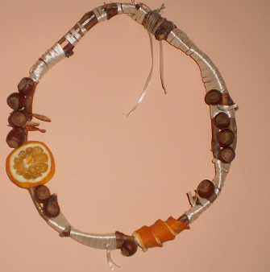
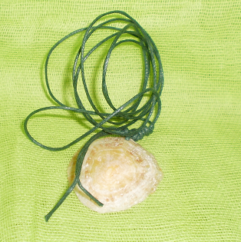
Η ανάγκη για δημιουργία
ασυνήθιστων εικαστικών έργων
που δίνουν πληροφορίες
για την φύση,
τις λειτουργίες της
και για τα διάφορα περιβαλλοντικά προβλήματα.

Slide 8
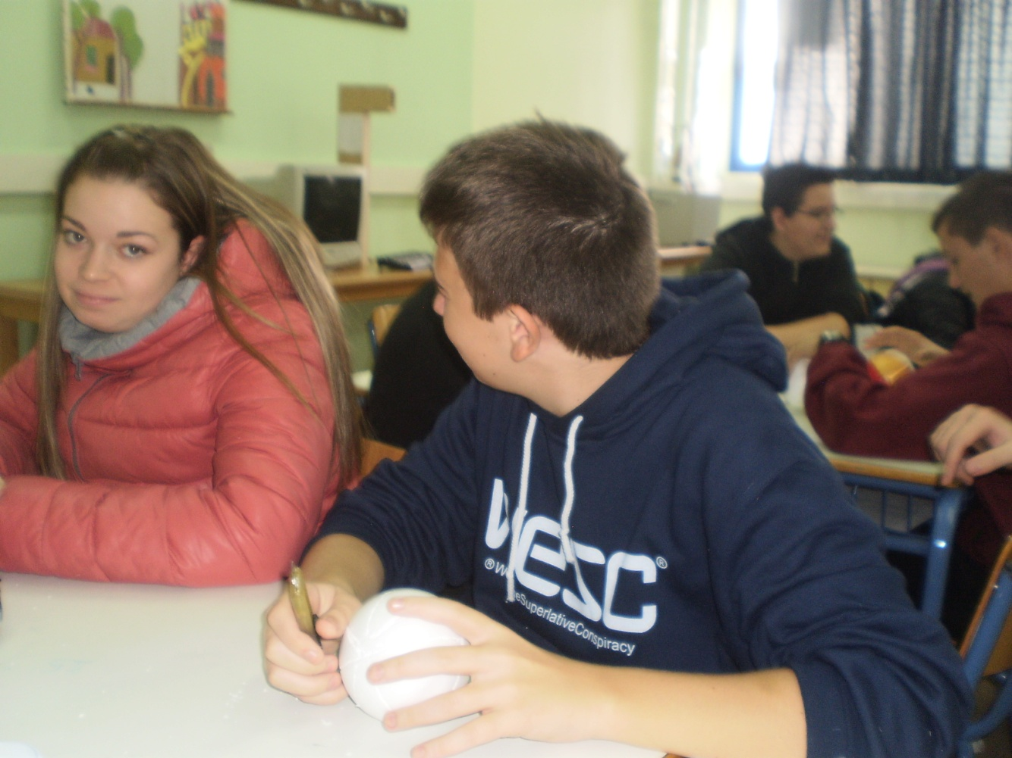
Πως εργαστήκαμε:
Κάθε τμήμα έθεσε την σφραγίδα του
στον αρχικό τίτλο
ο οποίος τροποποιήθηκε :

Slide 9
Τμήμα Α1:
« Τέχνη από ανακυκλώσιμα και φυσικά υλικά
….σε φόντο χριστουγεννιάτικο»
Τμήμα Α2:
«Τέχνη από ανακυκλώσιμα και φυσικά υλικά και
….καλή χρονιά ..»
Τμήμα Β1:
« Τέχνη από ανακυκλώσιμα και φυσικά υλικά …
στην υπηρεσία της ομορφιάς»

Slide 10
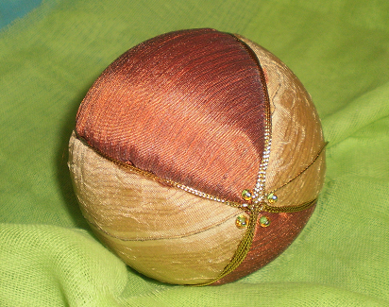
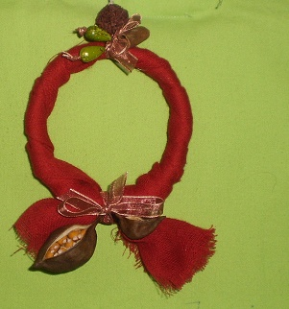
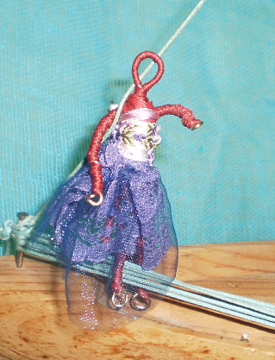
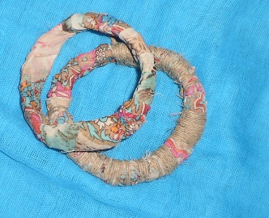
Αποτέλεσμα:
Υπερβήκαμε κάθε προσδοκία
γιατί κυρίως στο επίπεδο των τεχνημάτων
όλο το τμήμα ήταν μία ομάδα.

Slide 11
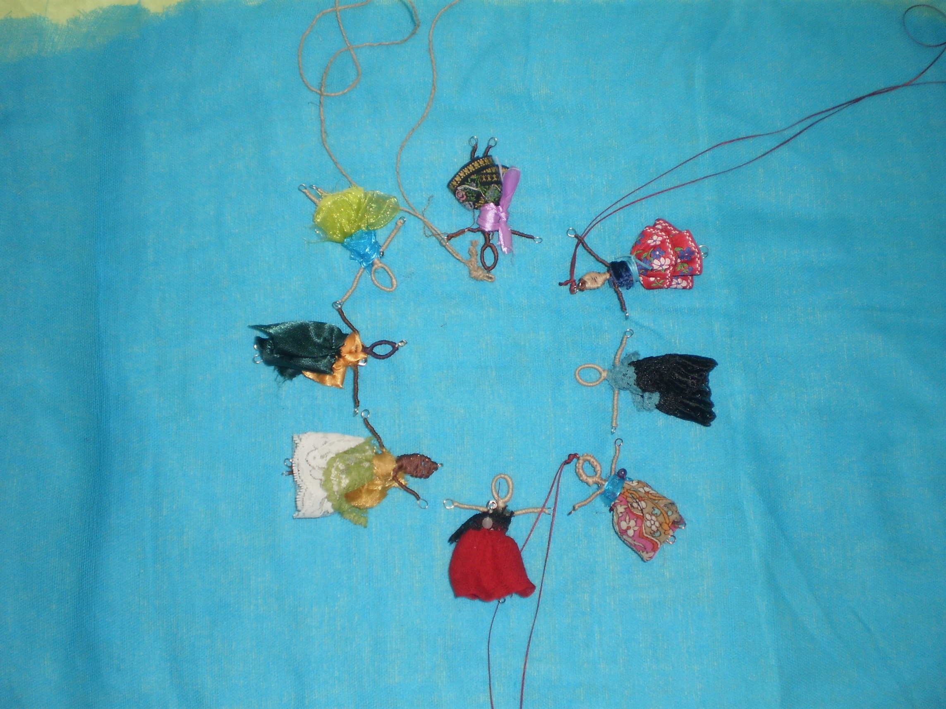
Το Χριστουγεννιάτικο παζάρι μας
είναι η μεγαλύτερη χαρά μας
και θα διαθέσουμε τα έσοδα για φιλανθρωπικό σκοπό

